Slide 1
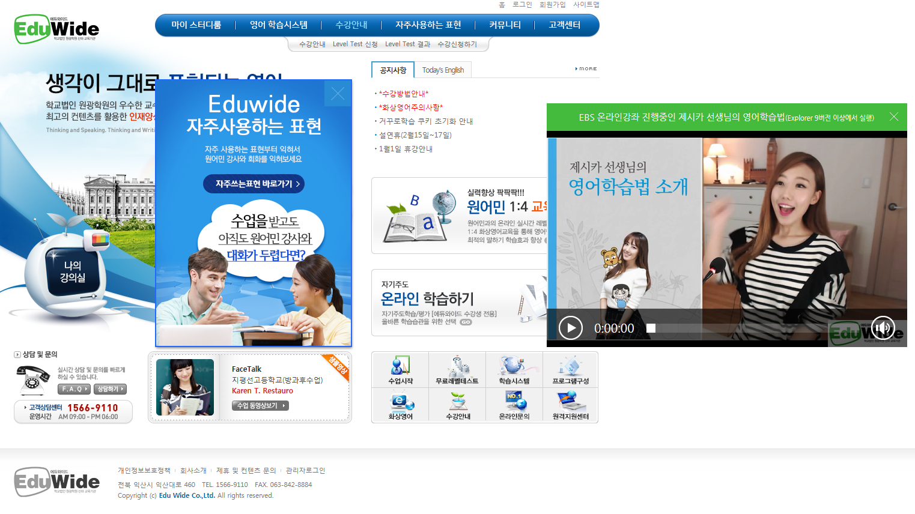
■ 화상영어 참여 방법 - (http://www.eduwide.net)

Slide 2
■ 화상영어 참여 방법

Slide 3
■ 화상영어 참여 방법
회원 아이디와
패스워드입력

Slide 4
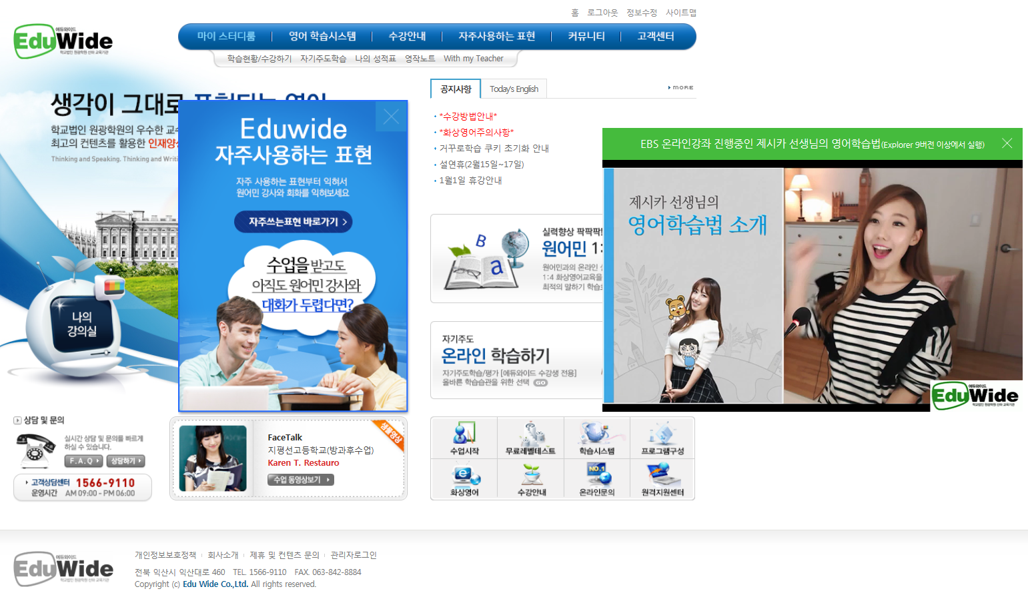
■ 화상영어 참여 방법
나의 강의실
또는
마이 스터디룸 -> 학습현황/수강하기 클릭

Slide 5
■ 화상영어 참여 방법
수업 기간 확인 후 내용확인
“View”버튼 클릭

Slide 6
■ 화상영어 참여 방법
화상수업 시작 클릭

Slide 7
